Slide 1
Использование оздоровительной аэробики на уроках физической культуры в школе
Презентацию выполнил: В.И.Шипелкин,
учитель физической культуры
МБОУ СОШ с.Аван

Slide 2
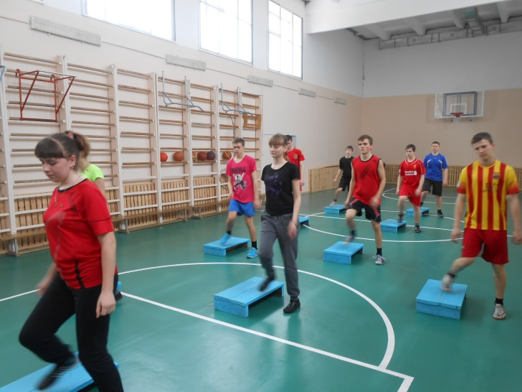
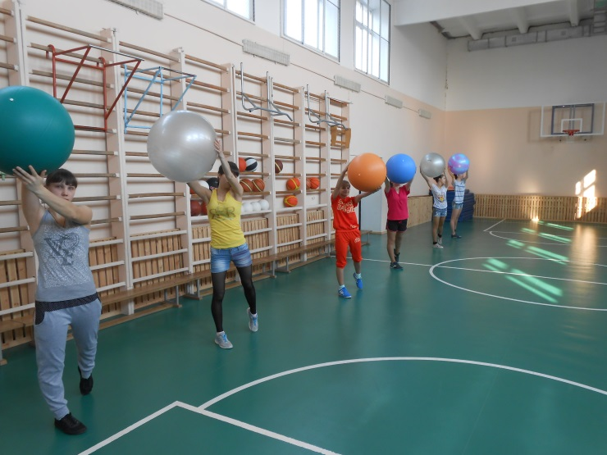
Определение аэробики
Аэробика, по К.Куперу, - это систематическое применение продолжительных, умеренных по интенсивности физических упражнений, укрепляющих здоровье.

Slide 3
Условия оздоровительного эффекта
Участие в работе больших мышечных групп.
Возможность продолжительного выполнения упражнения.
Ритмический характер мышечной деятельности.

Slide 4
Влияние аэробики на организм человека
1.Развивается опорно-двигательный аппарат, мышечная система, укрепляется организм в целом.
2.Улучшается функционирование всех внутренних органов и систем человека.
3. Аэробику применяют при неврозах, дистонии, начальных стадиях гипертонии, переутомлении.
4. Эффективное средство профилактики остеохондроза.
5. Улучшается работа нервной системы.
6. Улучшается регуляция обменных процессов.

Slide 5
Классификация видов аэробики
АЭРОБИКА
Оздоровительная
Прикладная
Спортивная

Slide 6
Основные направления и стили оздоровительной аэробики
Оздоровительная аэробика
Танцевальная аэробика
Классическая аэробика
Аэробика с предметами
Латина-аэробика
Фолк-аэробика
Фанк-аэробика
Хип-хоп
Степ-аэробика
Фитбол-аэробика
Скиппинг-аэробика
Терра-аэробика

Slide 7
Основные направления и стили оздоровительной аэробики
Оздоровительная аэробика
Аэробика силовой
направленности
Циклические виды аэробики
Аэробика с целью растягивания
Памп-аэробика
Интервальная аэробная тренировка
Круговая
тренировка
Сайкл-аэробика
Аква-аэробика
Аэробика на беговых дорожках
Флекс-аэробика
Йога-аэробика
Активная йога

Slide 8
Классическая аэробика
Типы уроков:
Обучающий (оздоровительная тренировка)
Контрольный (тестирование)
Тренировочный (функциональн. тренинг)
Комплексный (несколько физич.качеств)
Комбинированный (разные виды)
Однонаправленный (одна задача)

Slide 9
Классическая аэробика
Три типа задач:
Образовательная: получение знаний о функциях организма человека, обучение терминологии в аэробике, учить чувствовать ритм
Воспитательная: воспитание морально-волевых качеств, музыкального и эстетического вкуса
Развивающая: формирование правильной осанки, формирование двигательных навыков, укрепление основных функциональных систем

Slide 10
Структура урока
Подготовительная
часть
Основная часть
Заключительная часть
Разминка:
Вводная,
Аэробная,
Предстретч
Аэробный блок
Заминка
Силовой блок
Глубокий стретчинг
Релаксация

Slide 11
Базовые шаги
Согласно классификации Международной федерации гимнастики выделяют 7 видов базовых шагов:
Шаг (March)
Бег (Jog)
Скачок (Skip)
Подъем колена (Knee Up)
Мах (Kick)
Прыжок ноги врозь – ноги вместе (Jumping Jack)
Выпад (Lunge)

Slide 12
Степ-аэробика
Степ-аэробика – это аэробная тренировка, в процессе которой движения выполняются с помощью степ-платформы с регулируемой высотой: 10, 15, 20 см, что позволяет варьировать нагрузку. «Степ, в переводе с английского языка означает «шаг».

Slide 13
Степ-аэробика
Степ-платформа универсальна. Ее можно использовать как гимнастический снаряд:
Предмет(переносить, передавать, ОРУ)
Ориентир (игры, эстафеты)
Препятствие (перешагивать)
Отягощение (упражнения в парах)
Повышенная опора

Slide 14
Степ-аэробика
Упражнения
базовой аэробики
Элементы танца:
Latino,
Folk,
Dance
Силовая тренировка:
гантели,
бодибары,
эспандеры

Slide 15
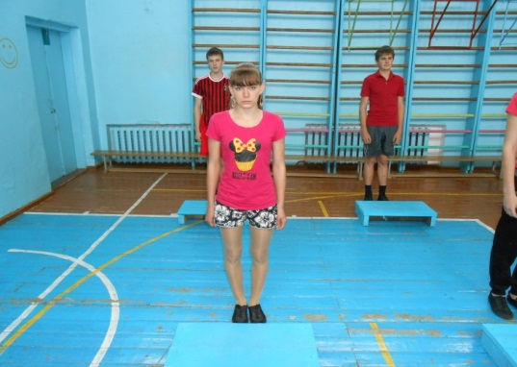
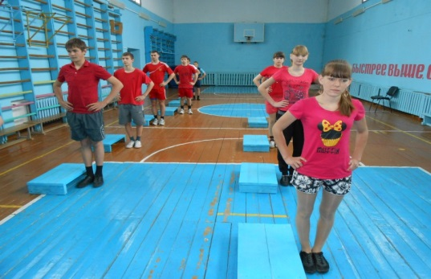
Степ-аэробика
Основные подходы к степ-платформе:
Название позиции | Описание позиции | Схема позиции
Фронтальная | Стоя перед степ-платформой, это традиционное расположение
Боковая | Стоя к степу боком с длинной его стороны

Slide 16
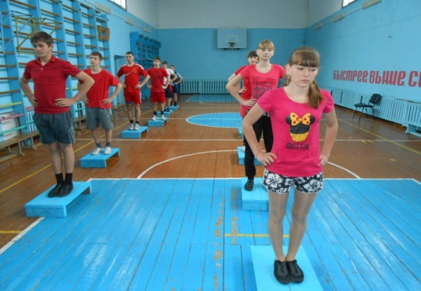
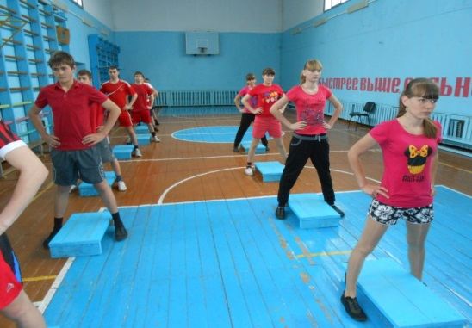
Степ-аэробика
Сверху | Стоя на степ-платформе поперек
Сверху | Стоя на степ-платформе
Верхом | Стоя ноги врозь по обе стороны степа

Slide 17
Степ-аэробика
Основные рекомендации к проведению урока:
1. Стоять к платформе на 1-1,5 стопы
2. Шаги делать легко и свободно
3. Ставить стопу на платформу полностью, пятка не должна свисать
4. Подниматься силой ноги, а не спины
5. Не допускаются переразгибания коленей в суставах
6. Исключается прогиб в поясничном отделе позвоночника
7. Оптимальный темп – 118-130 шагов в минуту

Slide 18
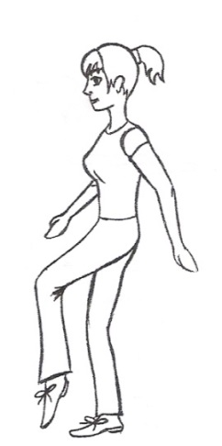
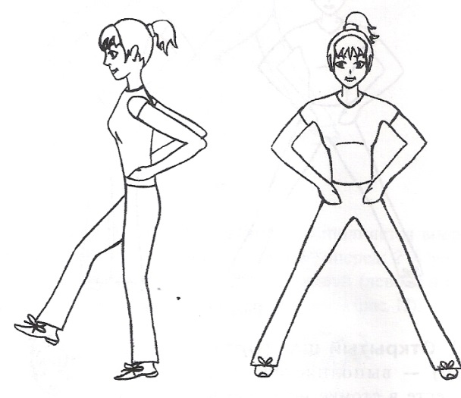
Базовые шаги степ-аэробики
№ | Название базовых шагов | Рисунок
1. | Шаг (March) – напоминает естественную ходьбу, но отличается большой четкостью
2-3 | А-степ - два шага назад (ноги врозь, два шага вперед (ноги вместе) Ви-степ – два шага вперед (ноги врозь), два шага назад (ноги вместе)

Slide 19
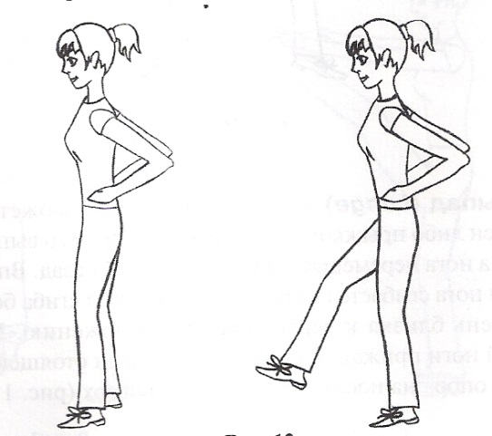
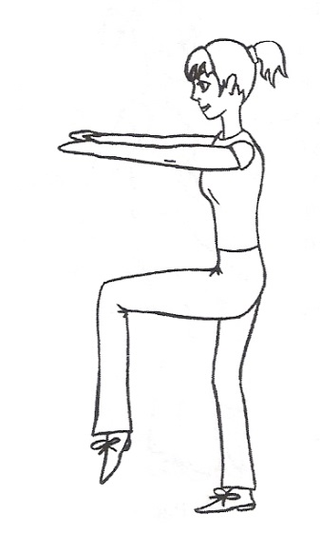
Базовые шаги степ-аэробики
4. | Бейсик-степ (Basic- step)- два шага вперед (ноги вместе), два шага назад (ноги вместе)
5. | Подъем колена (Knee Up) – шаг в сторону, подъем колена

Slide 20
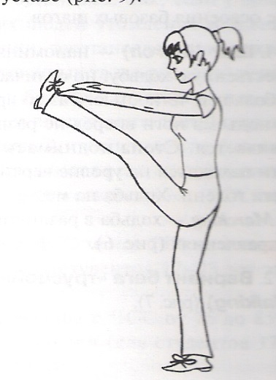
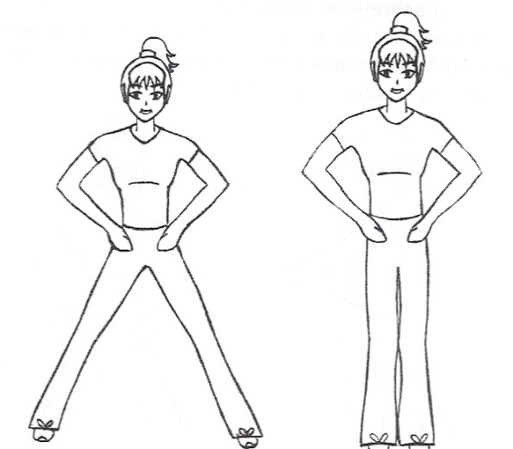
Базовые шаги степ-аэробики
6. | Мах (Kick) – шаг в сторону, подъем прямой ноги вперед
7. | Приставной шаг (Step Touch) – шаг в сторону, приставить вторую

Slide 21
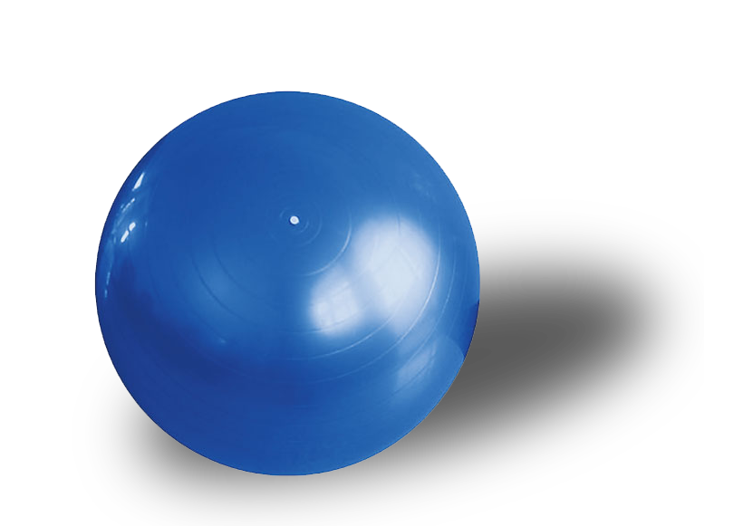
Фитбол-аэробика
Фитбол, в переводе с английского означает «мяч для опоры», который используется в оздоровительных целях. Фитбол изобрел швейцарский врач в прошлом веке для
лечения людей с заболева-
ниями позвоночника. Этот
мяч поднимает настроение.

Slide 22
Фитбол-аэробика
Тренирует равновесие
Тренировка мелких групп мышц
Снятие нагрузки с позвоночника
Одновременная тренировка мышц спины и
брюшного пресса
Возможность проведения стретчинга всех групп
мышц
Улучшается внимание, эмоциональный настрой
Способствует исправлению осанки
Благотворно влияет на сердце, легкие, сосуды

Slide 23
Фитбол-аэробика
Основные правила занятий с мячом:
Угол между туловищем и ногами в положении сидя на мяче должен быть не меньше, чем 90°
На занятиях необходимо использовать устойчивые, правильно надутые мячи
Не используйте мячи не подходящего вам размера.
Не выполняйте сложных упражнений без поддержки
Расстояние между занимающимися должно быть не менее 1,5 метров

Slide 24
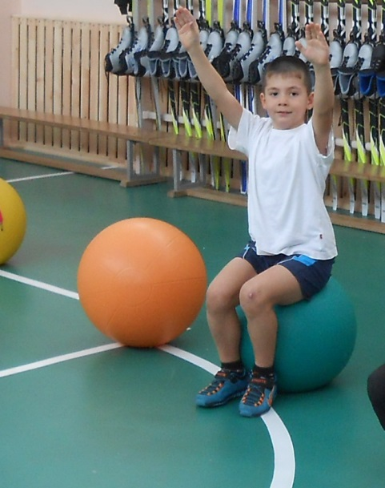
Фитбол-аэробика
Правильная посадка на фитболе:
Угол между туловищем и бедром, бедром и голенью, голенью и стопой составляет 90*
Ноги на ширине плеч, ступни параллельно друг к другу и прижаты к полу, колени направлены на носки
Спина выпрямлена, плечи развернуты, живот втянут
Голова приподнята и ее центральная линия совпадает с осью туловища
Руки лежат на фитболе и фиксируют его ладонями сбоку или сзади

Slide 25
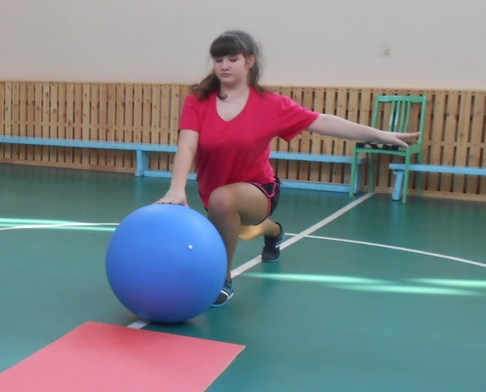
Фитбол-аэробика
Упражнения фитбол-аэробики способствуют развитию музыкально-ритмических, танцевальных и творческих способностей
Упражнения фитбол аэробики содействуют профилактике и коррекции различных заболеваний (опорно-двигательного аппарата, внутренних органов и др.)
Упражнения фитбол-аэробики способствуют развитию двигательных способностей (силы, гибкости, координации, выносливости, быстроты, функции равновесия)

Slide 26
Фитбол-аэробика (базовые упражнения)

Slide 27
Фитбол-аэробика
ОПОРА
Отяго-щение
Предмет
МЯЧ
Ориентир
Массажер
Препят-ствие
Аморти-затор

Slide 28
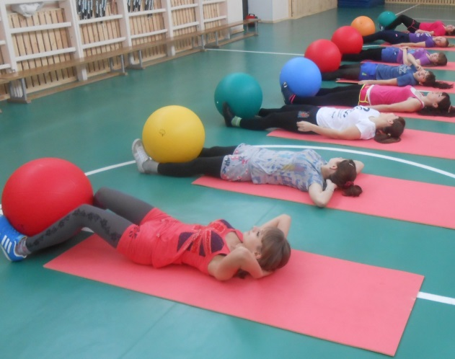
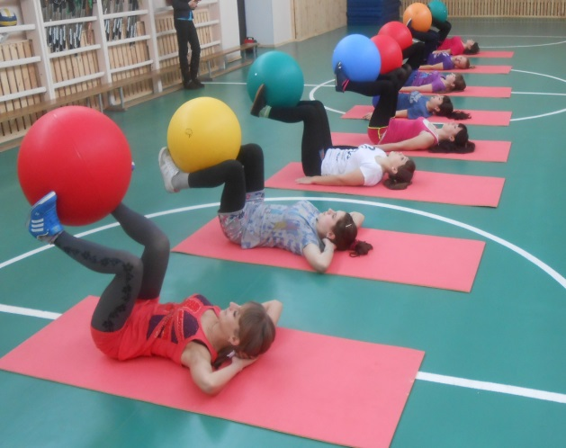
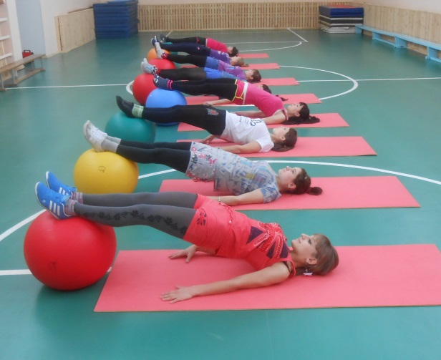
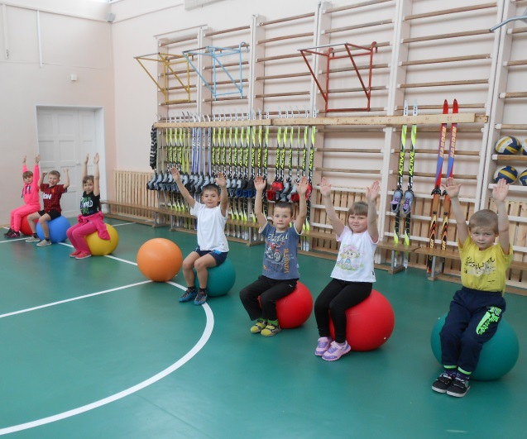
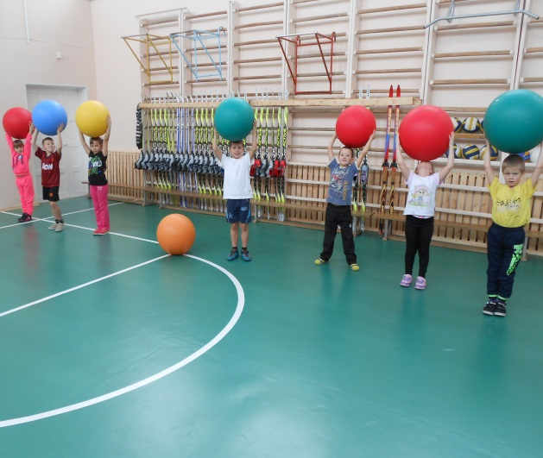
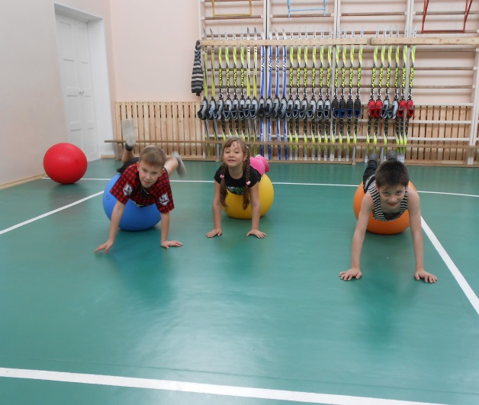
Фитбол-аэробика в МБОУ СОШ с.Аван

Slide 29
Экспериментальная часть
Первая часть эксперимента: 2012-2014 г.г.
Время эксперимента | Уровень | Процентное выражение,%
Начало эксперимента 2012 год | Высокий | 25
 | Средний | 51,2
 | Низкий | 23,8
Конец эксперимента 2014 год | Высокий | 46,7
 | Средний | 40,3
 | Низкий | 13

Slide 30
Экспериментальная часть
По результатам эксперимента видно, что низкий уровень физической подготовленности упал с 23,8% до 13% (зеленый цвет), а высокий уровень поднялся с 25% до 46,7% (синий цвет), т.е. почти в 2 раза

Slide 31
Экспериментальная часть
Вторая часть эксперимента (2014-2015)
оценка работоспособности по Гарвард-тесту
№ | Фамилия, имя испытуемого | Октябрь | Декабрь | Февраль | Среднее
1. | Б. Р. | 2 | 4 | 5 | 3,7
2. | К. М. | 1 | 2 | 3 | 2,0
3. | М. В. | 3 | 5 | 6+ | 4,6
4. | Н. А. | 3 | 3 | 4 | 3,3
5. | П. Е. | 4 | 4 | 5 | 4,3
6. | С. К. | 3 | 3 | 5 | 3,7
7. | Ш. П. | 1 | 2 | 3 | 2,0
8. | Д. Г. | 2 | 2 | 3 | 2,3
9. | П. В. | 2 | 4 | 4 | 3.3
10 | С. Е. | 1 | 3 | 3 | 2,3
 | Среднее | 2,2 | 3,2 | 4,1

Slide 32
Экспериментальная часть
Результаты теппинг-теста (2014-2015)
№ п/п | Фамилия, имя | №1 17.11.14 | №2 18.01.15 | №3 19.03.15 | Средн.
1. | Б. М. | 59,8 | 64,5 | 66,0 | 63,4
2. | Б. Р. | 58 | 64 | 65,5 | 62,5
3. | К. М. | 67,8 | 70,8 | 71 | 69,9
4. | М. В. | 66,5 | 70,3 | 72 | 69,6
5. | Н. А. | 68,3 | 69,0 | 70,0 | 69,1
6. | П. Е. | 66,1 | 67,8 | 68,2 | 67,4
7. | С. К. | 72,8 | 74 | 74,3 | 73,7
8. | Ш. П. | 66 | 67,3 | 68,4 | 67,2
9. | Д. Г. | 59,5 | 60,8 | 62,3 | 60,9
10. | П. В. | 65,3 | 67,2 | 69,0 | 67,2
11. | С. Е. | 65,3 | 65,8 | 66,0 | 65,7
 | Среднее: | 65,0 | 67,4 | 68,4

Slide 33
Итоги эксперимента
Экспериментальные данные, полученные в результате тестирования, позволяют сделать определенные выводы:
1.Занятия оздоровительной аэробикой повышают уровень физической и функциональной подготовленности занимающихся.
2.Занятия оздоровительной аэробикой повышают работоспособность организма и улучшают его адаптационные свойства.
3.Занятия оздоровительной аэробикой улучшают состояние двигательных центров, что влияет на качественную подготовку спортсмена в целом. Под действием упражнений аэробики изменяется тип нервной системы от слабой к сильной, а спортсмен с сильной нервной системой достигает больших спортивных успехов.
4.В результате проведения эксперимента можно отметить и другие положительные стороны: у обучающихся возрос интерес к двигательным действиям и самостоятельным занятиям, после уроков ученики отмечают повышенное психоэмоциональное состояние, радость и положительные эмоции.

Slide 34
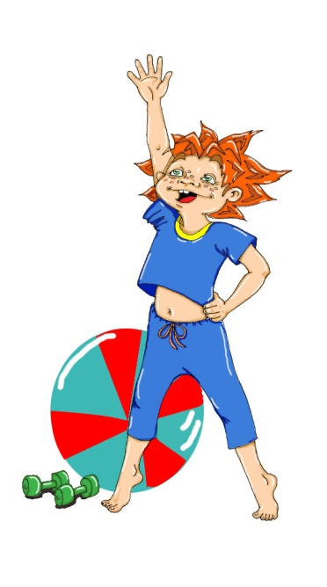
СПАСИБО ЗА УЧАСТИЕ!
Ведь только вместе можно добиться наилучшего успеха!

